Slide 1
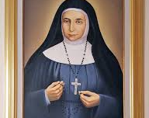
القديسة
ماري ألفونسين

Slide 2
من هي القديسة ماري ألفونسين؟
اسمها الاصلي سلطانة دانيال غطاس .
ولدت في القدس في عام 1843.
دخلت الرهبنة في عام 1860 وتغير اسمها الى الاخت ماري ألفونسين.
قررت ان تصبح راهبة لانه كانت لها دعوة روحية الى خدمة الله رغم معارضة اولية من اهلها .
تم تطويبها في عام 2009.
تم اعلانها قديسة في عام 2015.
توفت في عام 1927.

Slide 3
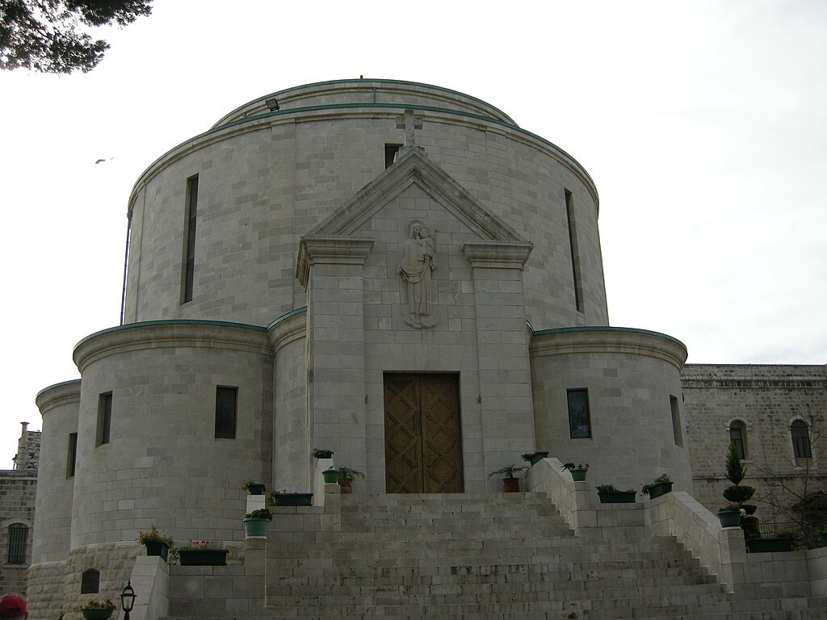
خدماتها وايمانها
خدمت الناس من خلال التعليم .
أسست "أخوية الحبل بلا دنس" و"أخوية الامهات المسيحيات" خلال خدمتها.
كان لها ظهورات للعذراء مريم التي طلبت منها أن تؤسس رهبانية جديدة بإسم راهبات الوردية المقدسة.
أسست الرهبانية عام 1883 مع ثماني راهبات أخريات .

Slide 4
أقوالها وأفكارها
أفكارها الروحية الأساسية
الإيمان العميق بالعذراء.
خدمة الفقراء والبساطة.
الاهتمام بتربية البنات.
الطاعة والثقة بالعناية الإلهية.
من أقوالها المفضلة كان شعارها "احملي صليبك كل يوم وتبعيني " مما يعكس التزامها بالصليب كطريق حياة .

Slide 5
أهم ما تعلمته من حياتها هو الثقة بالله والعمل من أجل الخير ،الصبر والتضحية ، وأن نجعل الصلاة والوردية جزءًا من حياتنا اليومية .

Slide 6
عمل الطالبة : كارلا الطعيمة السادس "د"

